Slide 1
ŠKOLA I OBRAZOVANJE U RIMU

Slide 2
SUSTAV ŠKOLOVANJA USTAV ŠKOLOVANJA
sustav školovanja u Rimu trajao je sedam godina
u početku se podučavalo čitanje i pisanje
učitelj koji ih je tome podučavao zvao se magister ludi (ludus - igra)
kasnije se podučavala rimska i grčka književnost i aritmetika i geometrija
učitelj književnosti se zvao grammaticus, a matematike calculus
taj ciklus obrazovanja pohađale su i djevojčice i dječaci i trajao je do 15-te godine

Slide 3
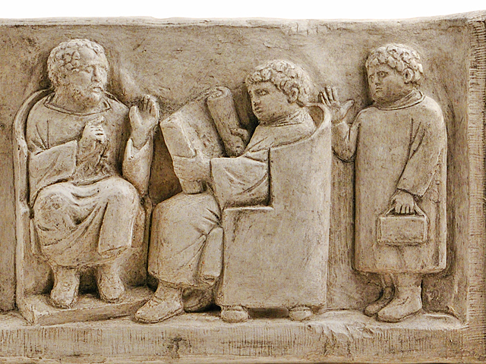
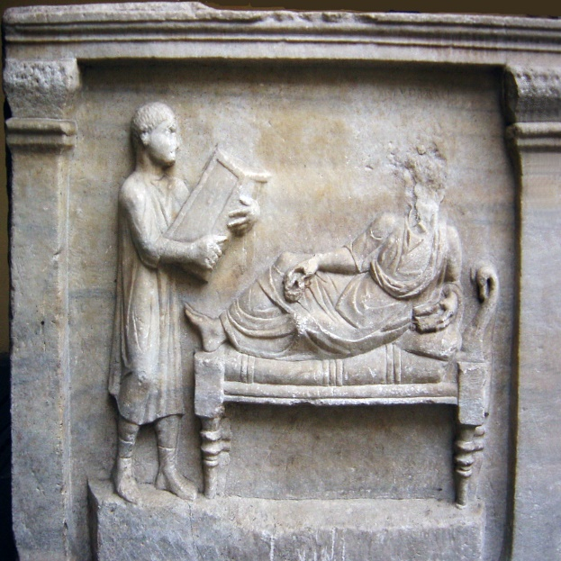
nakon toga školovanje nastavljaju samo dječaci dok djevojke, ako su im roditelji bili imućniji, nastavljaju s privatnim podukama iz književnosti i filozofije

Slide 4
OBRAZOVANJE NAKON 15.GODINE (dečki)
mladići poslije 15-te godine nastavljaju školovanje kod retora (učitelj govorništva) - podučava govoru pred sudom ili narodom
vježbe - suasoriae/controversiae – to su bili teoretski pravni slučajevi koje su trebali pobiti ili dokazati
ako je netko nakon tog tečaja htio nastaviti školovanje, otišao bi u Grčku, osobito u Atenu ili na Rod

Slide 5
ŠKOLA
škola u Rimu nije imala zasebne zgrade, najčešće je to bio trijem s klupama
sam učitelj je nabavljao nastavna pomagala kao što su bile karte (tabulae), školska ploča i geometrijski likovi
udžbenika nije bilo nego su učenici čitali iz javnih natpisa ili originalnih književnih djela

Slide 6
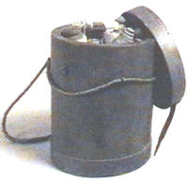
ŠKOLSKI PRIBOR
capsa
učenici su nosili torbe (scrinium/capsa) i imali su tablice presvučene voskom za pisanje (tabulae ceratae)
tabulae ceratae

Slide 7
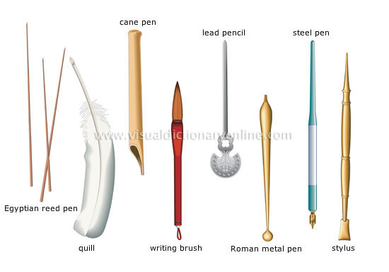
te tablice mogle su se i uvezivati, a po njima se pisalo pisaljkom za vosak (stilus) koja je bila od metala ili slonove kosti, s jedne strane šiljata, a s druge plosnata
nakon uvođenja papira ili pergamenta pisalo se perom (penna) ili zašiljenom trskom (calamus)
penna, calamus, stilus

Slide 8
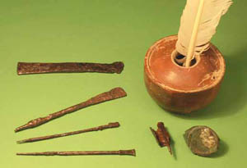
tinta (atramentum) za pisanje se izrađivala miješanjem crnila sipe, gareži, smole i vinskog taloga
atramentum

Slide 9
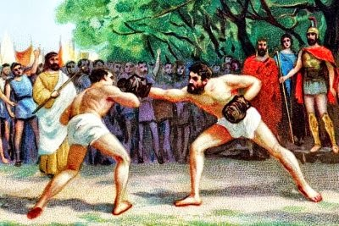
SPORT
fizički odgoj je imao veliki značaj za Rimljane - mnogo ratovali
priprema za ratne napore
vježbali su na Martovu polju pored Tibera: bacanje diska, trčanje pod oružjem, mačevanje, jahanje, hrvanje, bacanje koplja, plivanje
rekreativno bavljenje sportom - u gimnastičkim dvoranama u termama ili na igralištima

